Slide 1
МУНИЦИПАЛЬНОЕ АВТОНОМНОЕ учреждение ИНФОРМАЦИОННО-МЕТОДИЧЕСКИЙ ЦЕНТР ГОРОДА ТОМСКА
Использование воспитательного потенциала тематических уроков в сотрудничестве педагога-психолога и учителя-предметника при построении профилактической работы
Рыбина М.Н.,
методист МАУ ИМЦ
Январь, 2023

Slide 2
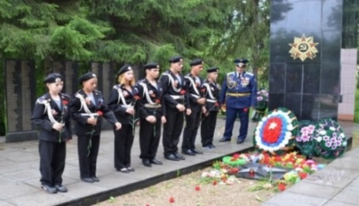
ВОСПИТАТЕЛЬНЫЙ ПОТЕНЦИАЛ ОБЩЕГО
И ДОПОЛНИТЕЛЬНОГО ОБРАЗОВАНИЯ
*Указ Президента Российской Федерации от 21.07.2020 г. № 474 «О национальных целях развития Российской Федерации на период до 2030 года»
Патриотическое воспитание детей и молодежи
Федеральный проект «Патриотическое воспитание граждан Российской Федерации» направлен на обеспечение функционирования системы патриотического воспитания граждан Российской Федерации.
СОЗДАНИЕ условий для ВОСПИТАНИЯ ГАРМОНИЧНО РАЗВИТОЙ и СОЦИАЛЬНО ОТВЕТСТВЕННОЙ ЛИЧНОСТИ на основе духовно-нравственных ценностей народов РФ…
Региональный проект «Развитие патриотического воспитания обучающихся системы общего образования Томской области» (2021 – 2024 годы)
Распоряжение департамента образования администрации Города Томска от 16.12.2022 г № 1334-р «Об утверждении Комплексного плана мероприятий по патриотическому воспитанию г. Томска в 2022-2023 учебном году»

Slide 3
Приоритетные задачи развития воспитательной деятельности
Реализация национальных
проектов
Исполнение Указов
и Посланий
Президента РФ
Федеральная повестка развития
Воспитание гармонично развитой и социально ответственной личности
Создание современных и
безопасных условий
Внешние вызовы
2022-2023 года
Запрос общественности
Notes:
Обладать самооценкой подстраиваться изменяющиеся условия

Slide 4
ВОСПИТАТЕЛЬНЫЙ ПОТЕНЦИАЛ
Школа, где подростки проводят треть дня, представляется идеальной средой для проведения программы предотвращения самоубийств.
Что должно быть сделано, чтобы предотвратить деструктивное поведение
Что должно быть сделано, если есть предпосылки, что ребенок может уйти в деструктивное поведение Что должно быть сделано, когда уже ушел в деструктивное поведение
Три базовых вопроса:

Slide 5
Первичная профилактика
Цель: повышение групповой сплоченности в школе
Всероссийский проект «Киноуроки в школах России и мира»
Создание эффективной модели
Создание здоровый среды в школе
Создание внешкольной воспитательной работы
Создание программ психологического здоровья

Slide 6
Как работает киноурок
Педагогами школ организуется просмотр профессионального короткометражного игрового фильма
1
К каждому киноуроку разработано методическое пособие для учителя
2
Важный результат киноурока – возникшая у школьников потребность подражания героям, которая реализуется в ходе проведения социальной практики
3
Notes:
1Педагогами школ организуется просмотр профессионального короткометражного игрового фильма, задача которого – вызвать эмоциональный интерес, раскрыть образ героя, модель поведения.
2)раскрывающее особенности организации обсуждения фильма: предлагается способ подачи учебно-воспитательного материала, раскрывается авторский замысел содержания, расставляя акценты при формировании восприятия школьниками вводимого понятия, его значения и вариантов проявления в жизни.
3) Важный результат киноурока – возникшая у школьников потребность подражания героям, которая реализуется в ходе проведения социальной практики (общественно полезного дела, инициированного детьми и позволяющего проявить рассматриваемое качество личности на практике).

Slide 7
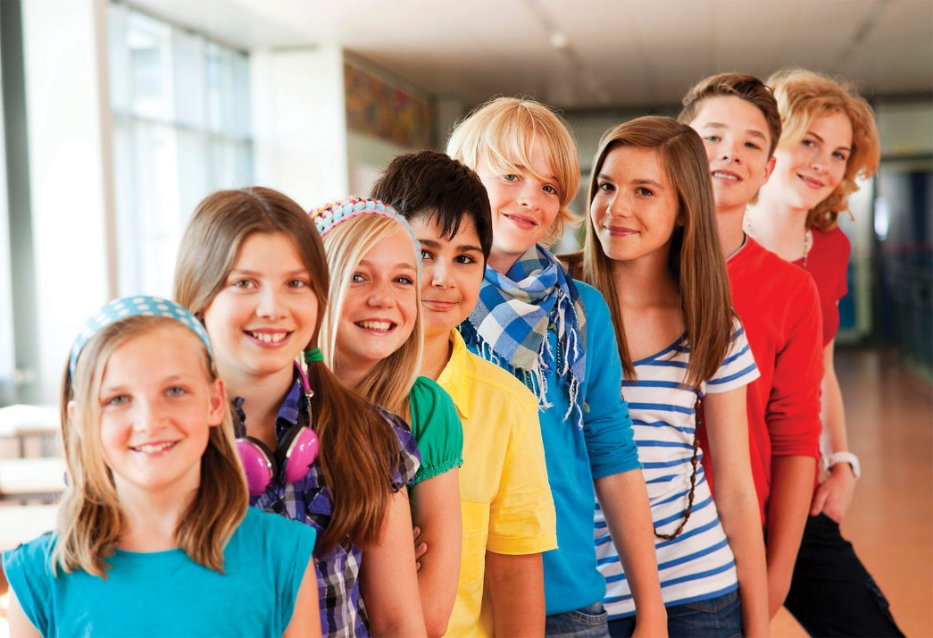

Slide 8
https://kinouroki.org/films#srednyaya

Slide 10
Фильм о человечности даже в самых сложных жизненных обстоятельствах
18 января 2023 года исполнилось 80 лет со дня прорыва блокады Ленинграда
«Африка» — это история о самоотверженной матери и её трёх сыновьях, оставшихся на окраинах блокадного Ленинграда и переживающих тяжёлое, голодное и холодное время.
Фильм прививает детям чувство сопричастности к прошлому, а также учит добросердечности, заботе, стойкости и мужеству
https://xn--80adrabb4aegksdjbafk0u.xn--p1ai/
Notes:
При малейших трудностях не справляются с эмоциональным напряжением
Ориентированы на

Slide 11
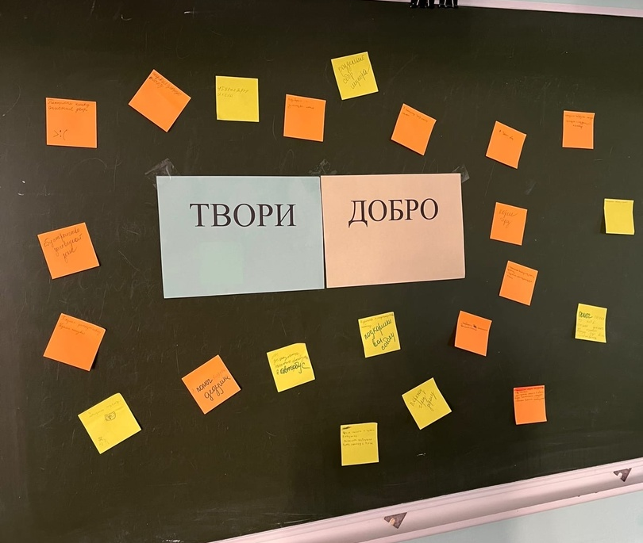
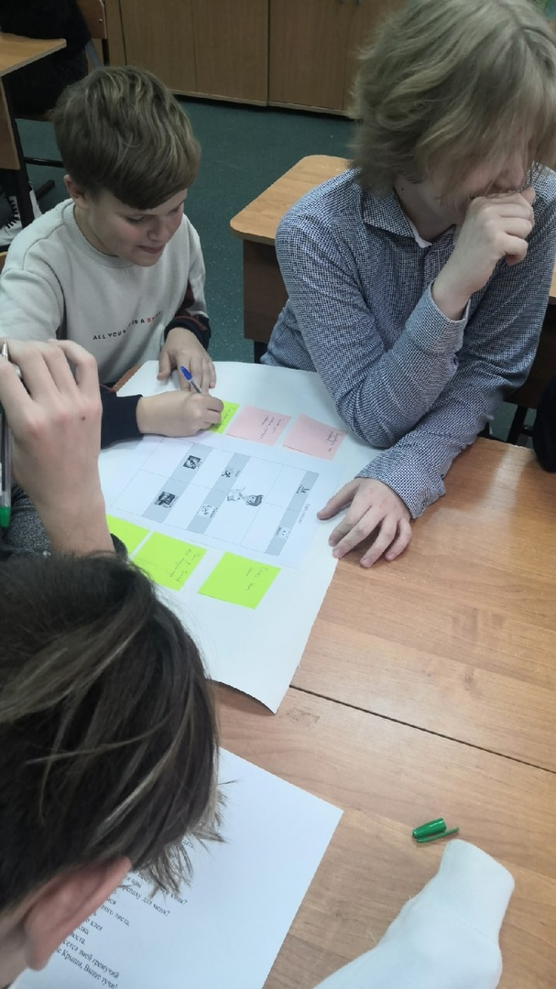
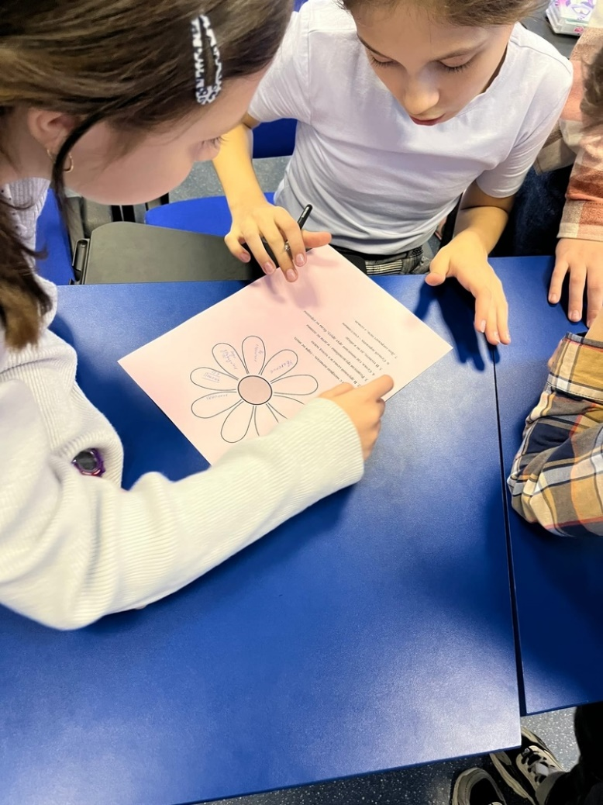
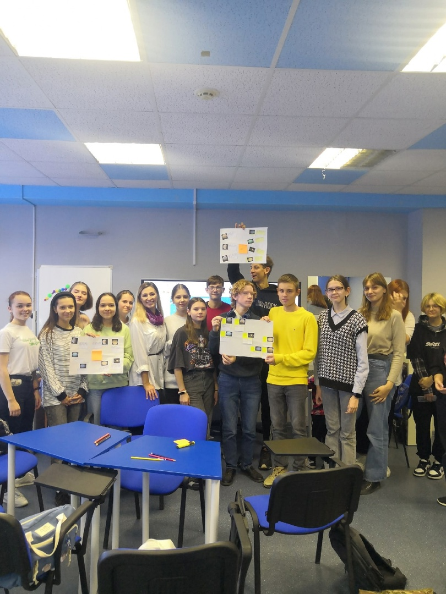

Slide 12
Многообразие методов профилактики:
Использование видеофильмов в профилактике буллинга:
Зарубежные | Отечественные
«Чудо» (США, 2017) «Говори» (США, 2004) 13 причин почему (сериал, США, 2017) Телекинез (2013) Класс (Эстония, 2007) Общество мертвых поэтов (1989) Мост в Терабитию (2007) Проект «Задира» (док. фильм, 2011) Зло (2003) Школьный стрелок (2012) Сердце Америки (2002) Клуб «Завтрак» (1985) Кэрри (1976) Встреча выпускников (Швеция, 2013) Садист (2001) Впусти меня (2008, США, 2010) Великан (1998) | «Чучело» (СССР, 1987) Класс коррекции (Россия, 2014) Розыгрыш (1976) Розыгрыш (2008) Все умрут, а я останусь (2008) Школа (2010) Призрак (2015)

Slide 13
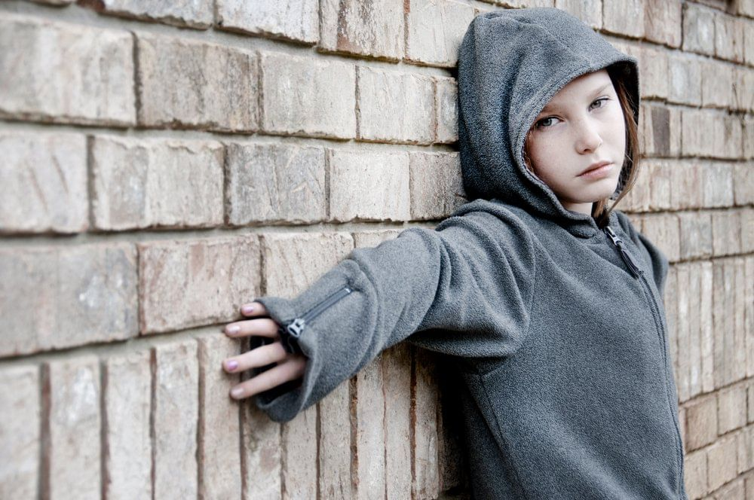
Ошибки при планировании
В то время , когда все
кругом будет казаться тебе мрачным,
оставайся твёрдым,
спокойным и добрым ,
и непременно случится что-нибудь ,
что приведёт все снова в порядок .
Выход всегда есть ,
и мужественное сердце
всегда найдёт его. С.Томпсон.

Slide 14
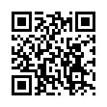
Рыбина Марина Николаевна,
методист МАУ ИМЦ
Сотовый 8-952-893-25-69
Наша группа в Телеграм
Наша группа вконтакте

